Slide 1
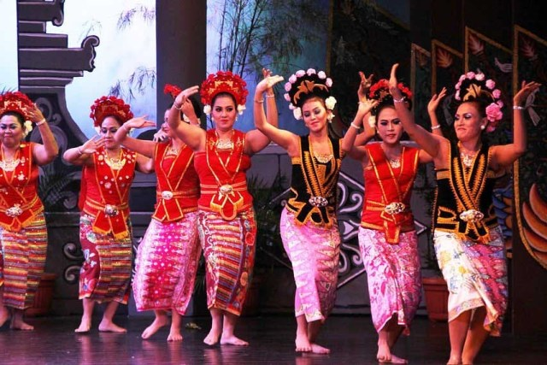
TARI KREASI

Slide 2
Berikut ini adalah pengertian seni tari menurut para ahli.
Yulianti Parani (1939)
Yulianti Parani mendefinisikan seni tari merupakangerak ritmis sebagian atau gerak seluruhnya dari tubuh yang terdiri dari pola individual atau kelompok yang disertai ekspresi dan ide-ide tertentu
Drs. I Gede Ardika (1945)
Menurut Drs. I Gede Ardika seni tari merupakan sesuatu yang dapat menyatukan berbagai hal sehingga semua orang bisa menyesuaikan diri atau menyelaraskan geraknya menurut caranya masing-masing.

Slide 3
Bagong Kussudiarja (1928-2004)
Bagong Kussudiarja menyuarakan seni tari adalah suatu seni berupa gerak ritmis yang menjadi alat ekspresi manusia.
Curt Sachs (1881-1959)
Curt Sachs menyuarakan seni tari adalah pelafalan jiwa manusia melalui gerak tubuh yang berirama, serta memiliki nilai estetika.

Slide 4
Soedarsono (1933)
Soedarsono menyampaikan seni tari adalah ungkapan eskpresif jiwa manusia dalam gerak-gerak yang indah dan ritmis
Andre Levinson (1887-1933)
Menurut Andre Levinson seni tari ialah gerak tubuh yang berkesinambungan melewati ruang yang telah ditentukan sesuai dengan ritme tertentu serta mekanisme yang sadar

Slide 5
S.Humardani
S.Humardani mendefinisikan seni tari adalah ungkapan ekspresif dalam bentuk gerak yang ritmis dan indah
Kamala Devi Chattopadhyaya (1903-1988)
Kamala Devi Chattopadhyaya mmenyampaikan seni tari adalah suatu insting atau desakan emosi di dalam diri manusia yang mendorong seseorang untuk menemukan ekspresi pada gerak-gerak ritmis

Slide 6
TARI KREASI
Tari kreasi adalah suatu gerakan secara berirama senada dengan alunan musik, dilakukan di tempat dan waktu tertentu untuk mengekpresikan perasaan, maksud, dan pikiran serta menyampaikan pesan tersebut melalui seseorang maupun kelompok

Slide 7
Ciri-ciri Tari Kreasi
Lebih mengutamakan repertoar pola gerak hasil eksplorasi
Makna atau pesan dari tarian sebagai ungkapan ekspresi pribadi
Menunjukkan kebebasan kreativitas secara koreografi
Tidak menunjukkan identitas kultural

Slide 8
Fungsi Tari Kreasi
Sarana Hiburan
Sebagai Upacara
Alat Untuk Bergaul
Media Pendidikan
Sarana Pertunjukan
Katarsis
Alat Terapi
Guna Olahraga

Slide 9
Jenis-jenis Tari Kreasi
Tari kreasi berpolakan tradisi
Merupakan kreasi yang garapannya dilandasi oleh kaidah-kaidah tari tradisi, baik dalam koreografi, seni musik/karawitan, tata busana dan rias, maupun tata teknik pentasnya
Tari kreasi baru tidak berpolakan tradisi (non tradisi)
Merupakan tari yang garapannya melepaskan diri dari pola-pola tradisi baik dalam hal koreografi, musik, rias dan busana maupun tata teknik pentasnya

Slide 10
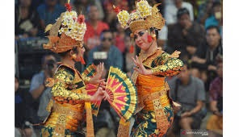
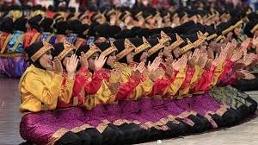
Contoh Tari Kreasi
Tari legong berasal dari Bali
Tari Saman dari Aceh

